Slide 1
Возникновение Христианства
Часть 1

Slide 2
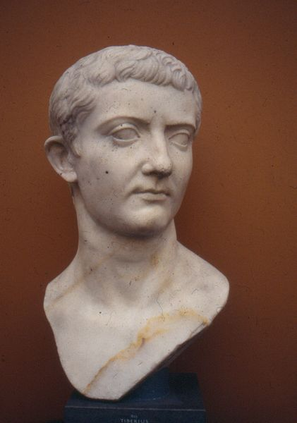
ИМПЕРАТОР ТИБЕРИЙ

Slide 3
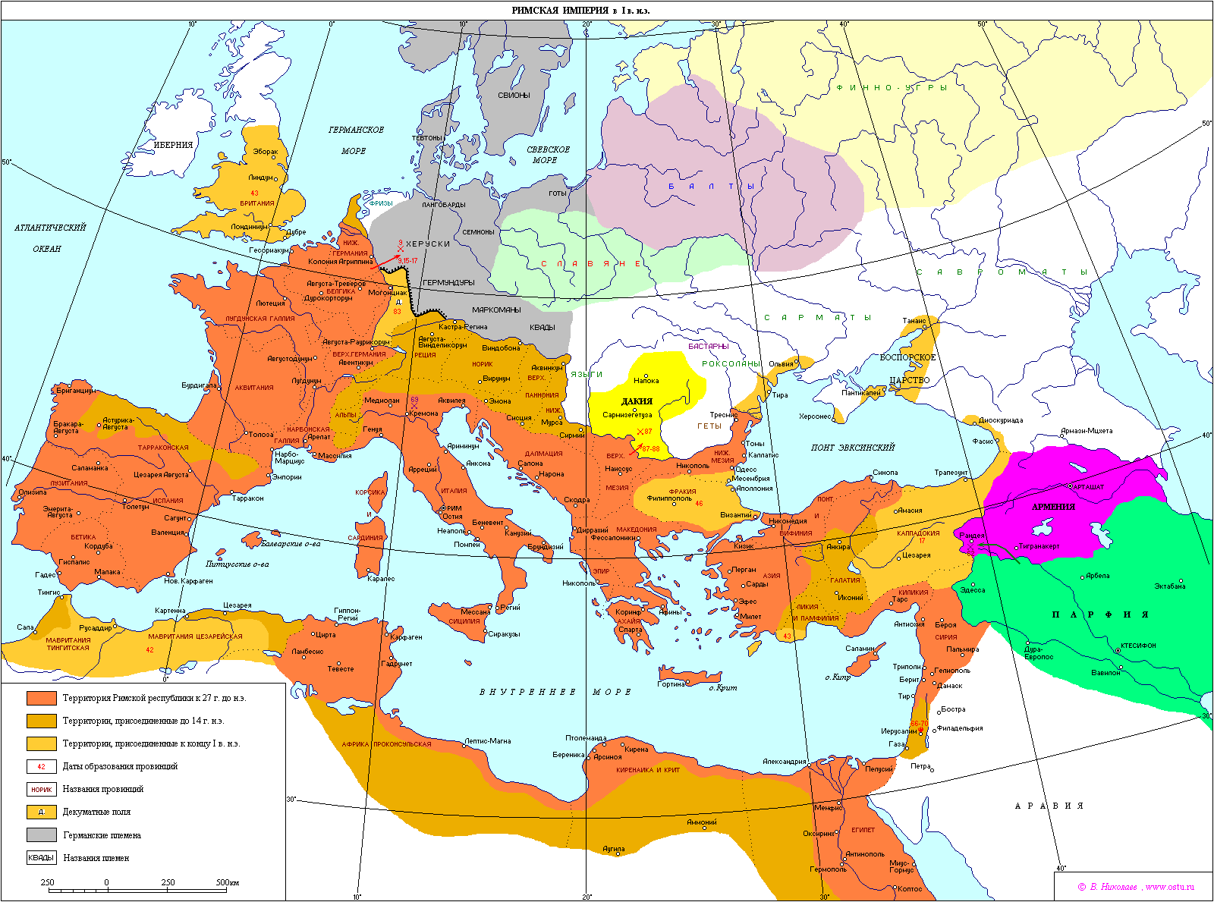

Slide 4
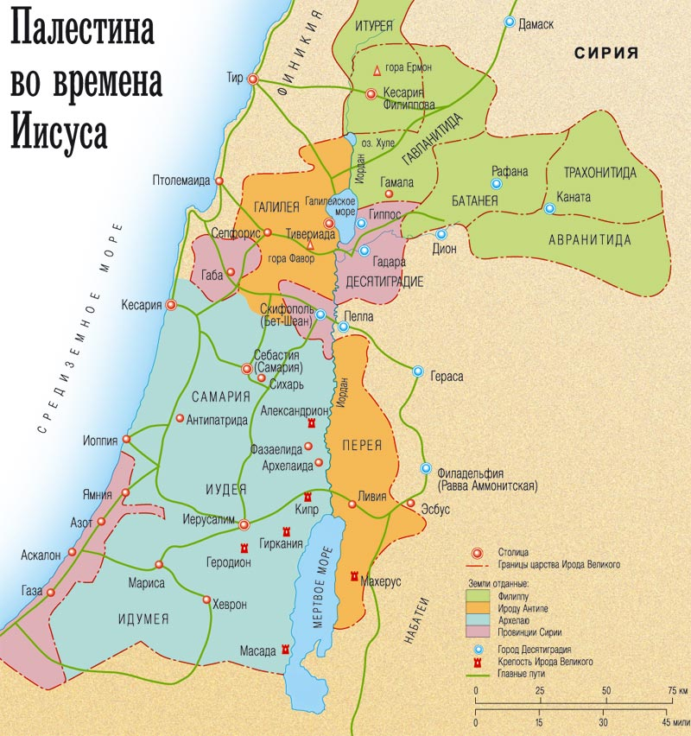

Slide 5
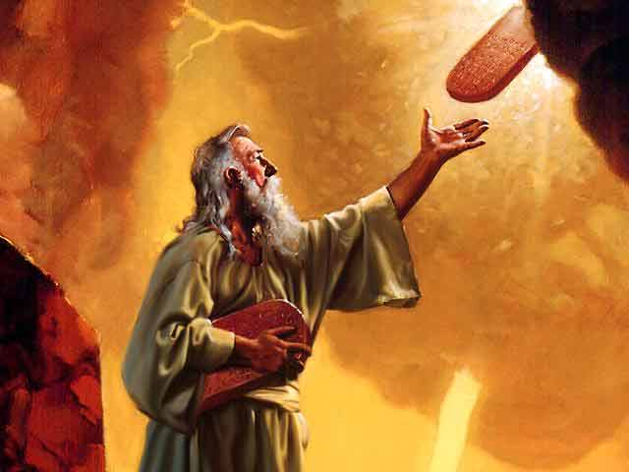
Согласно Пятикнижию, Скрижали Завета были даны Моисею Богом на горе Синай. Десять заповедей («…наставление и заповедь, которые Я написал») были высечены на плитах «с обеих сторон, с той и с другой было на них написано. И скрижали эти было дело Божье, а письмена — письмена Божьи» (Исх.32:15-16). Эти скрижали Моисей разбил, увидев поклонение народа золотому тельцу (Исх.32:19). Впоследствии Моисей по Божьему велению высек из камня новые скрижали и поднялся с ними на гору второй раз (Исх.34:1-4). На этих скрижалях Бог во второй раз написал те же Десять заповедей (Втор.10:1-5). Скрижали Завета именуются также «скрижалями свидетельства» (Исх.34:29), так как они свидетельствуют о Завете, заключенном Богом с народом Израиля.

Slide 6
Десять Заповедей
1. Я есть Господь Бог твой, и нет других богов, кроме Меня. 2. Не сотвори себе кумира и никакого изображения; не поклоняйся им и не служи им. 3. Не поминай имени Господа Бога твоего всуе. 4. Шесть дней работай и делай всякие дела свои, а седьмой – суббота – есть день отдохновения, который посвяти Господу Богу твоему. 5. Почитай отца твоего и мать, да будешь благословен на земле и долголетен. 6. Не убий. 7. Не прелюбодействуй. 8. Не укради 9. Не лжесвидетельствуй. 10. Не пожелай ничего чужого.(Не завидуй)

Slide 7
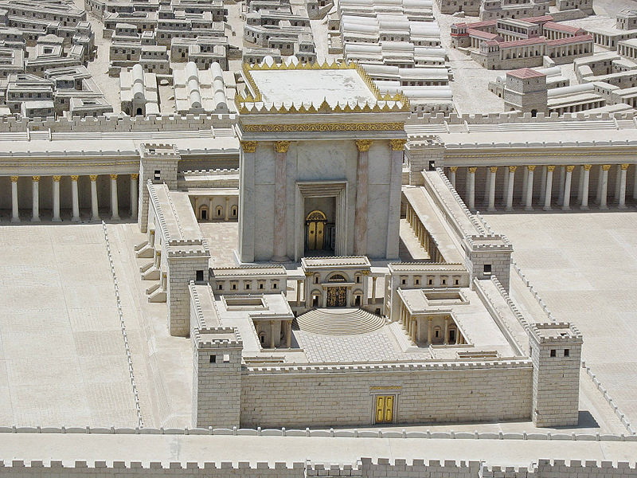
«Внешний вид храма представлял всё, что только могло восхищать глаз и душу. Покрытый со всех сторон тяжёлыми золотыми листами, он блистал на утреннем солнце ярким огненным блеском, ослепительным для глаз, как солнечные лучи. Чужим, прибывавшим на поклонение в Иерусалим, он издали казался покрытым снегом, ибо там, где он не был позолочен, он был ослепительно бел.»
— Иосиф Флавий, «Иудейская Война» V, 5:6

Slide 8
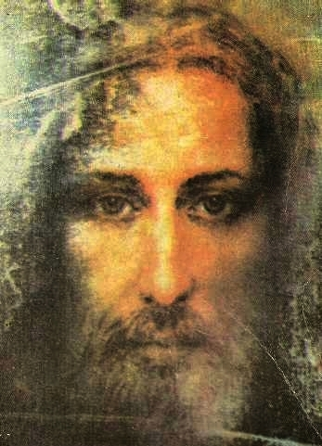
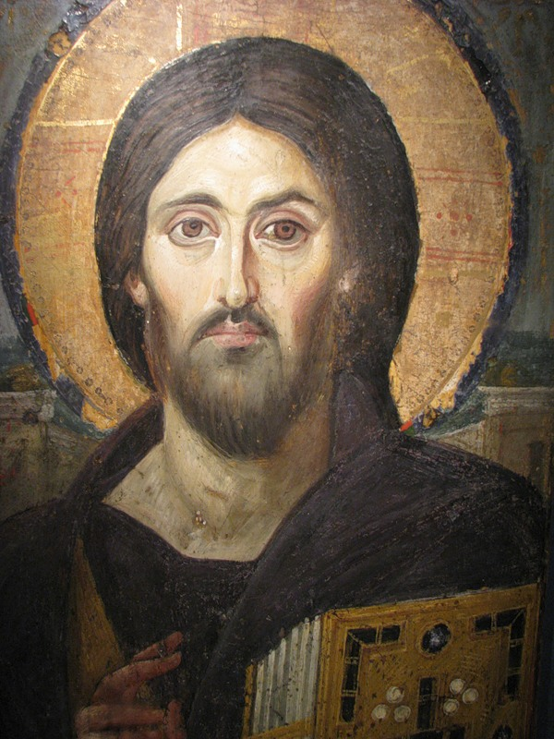

Slide 9
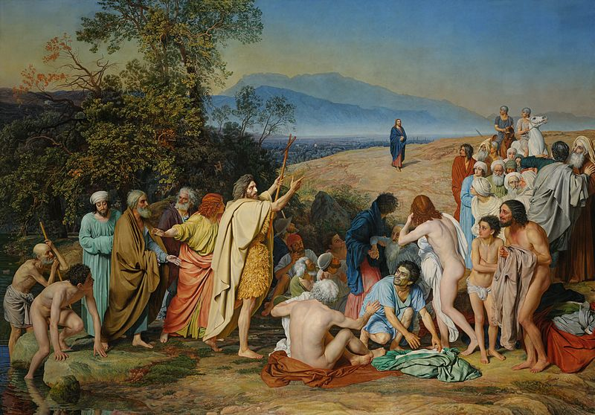
На вопрос иерусалимских фарисеев Иоанн ответил: «я крещу в воде; но стоит среди вас [Некто], Которого вы не знаете. Он-то Идущий за мною, но Который стал впереди меня. Я недостоин развязать ремень у обуви Его» (Ин.1:26-27.
На следующий день Иоанн увидел подходящего к нему Иисуса и сказал: «вот Агнец Божий, Который берёт [на Себя] грех мира. Сей есть, о Котором я сказал: за мною идёт Муж, Который стал впереди меня, потому что Он был прежде меня. Я не знал Его; но для того пришёл крестить в воде, чтобы Он явлен был Израилю» (Ин.1:29-31).
Иоанн, много проповедовавший о скором пришествии Мессии, увидев Иисуса, был удивлён и сказал: «мне надобно креститься от Тебя, и Ты ли приходишь ко мне?». На это Иисус ответил, что «надлежит нам исполнить всякую правду» и принял крещение от Иоанна. Во время крещения «отверзлось небо, и Дух Святый нисшёл на Него в телесном виде, как голубь, и был глас с небес, глаголющий: Ты Сын Мой Возлюбленный; в Тебе Моё благоволение!» (Лк.3:21-22).

Slide 10
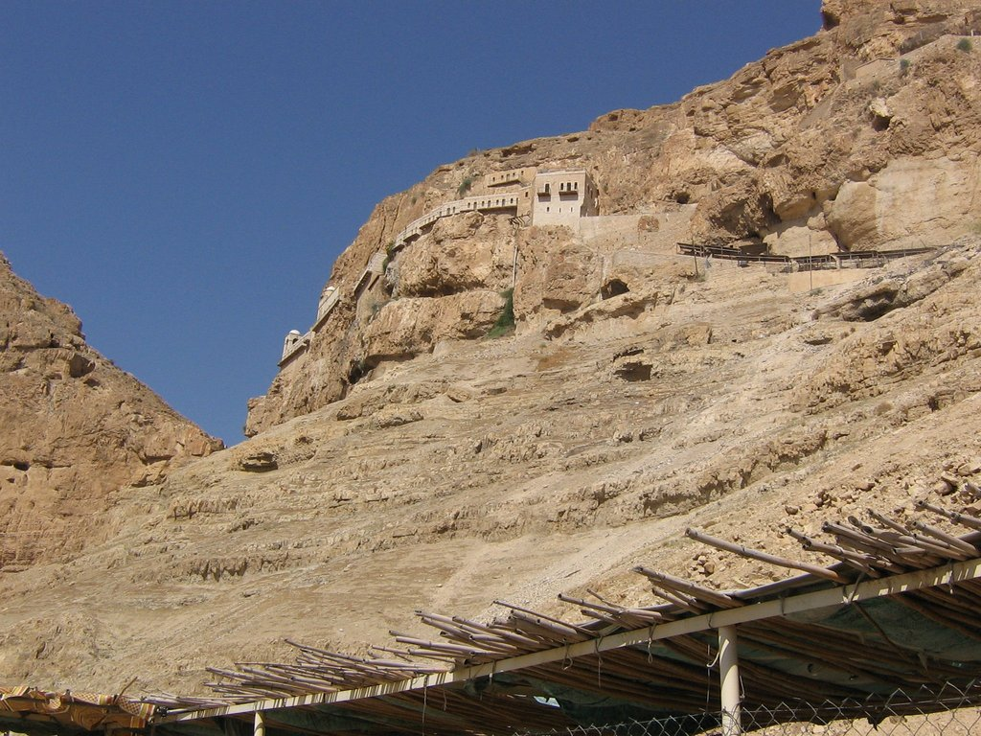
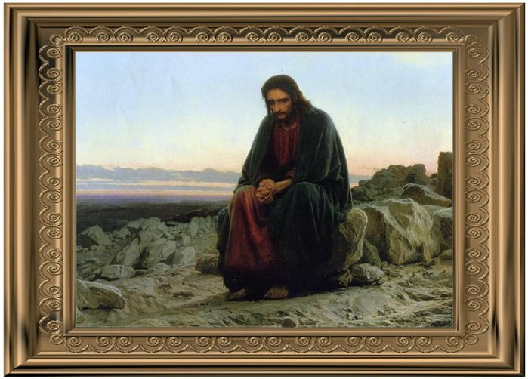
«был Он там в пустыне сорок дней, искушаемый сатаною, и был со зверями; и Ангелы служили Ему»
В память о сорокадневном посте Иисуса в пустыне в христианстве установлен ежегодный Великий пост, первая часть которого — четыредесятница, совершающаяся в подражание посту Христа.

Slide 11
Искушение | Слова сатаны | Ответы Христа
Голодом | «если Ты Сын Божий, скажи, чтобы камни сии сделались хлебами» (Мф.4:3) | «написано: не хлебом одним будет жить человек, но всяким словом, исходящим из уст Божиих» (Мф.4:4)
Гордыней | «если Ты Сын Божий, бросься вниз, ибо написано: Ангелам Своим заповедает о Тебе, и на руках понесут Тебя, да не преткнёшься о камень ногою Твоею» (Мф.4:6) | «написано также: не искушай Господа Бога твоего» (Мф.4:7)
Верой | «Тебе дам власть над всеми сими царствами и славу их, ибо она предана мне, и я, кому хочу, даю её; итак, если Ты поклонишься мне, то всё будет Твоё» (Лк.4:6-7) | «отойди от Меня, сатана; написано: Господу Богу твоему поклоняйся, и Ему одному служи.» (Лк.4:8)

Slide 12
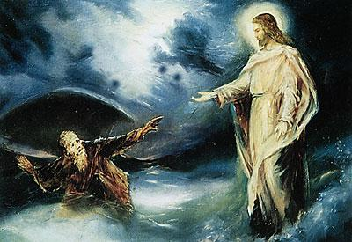
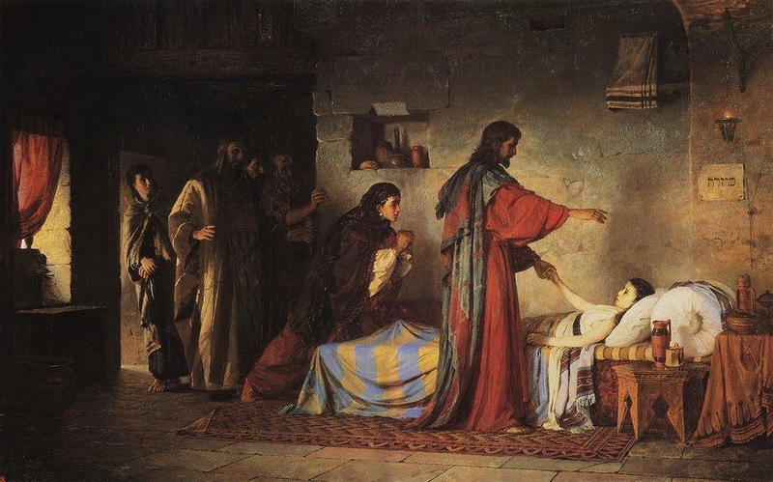
Что такое чудо? Чудо – это когда Господь поступает неправильно. Вместо того, чтобы тонуть в водах, Он идет по ним. Вместо того, чтобы дать женщине спокойно умереть от кровотечения, Он исцеляет ее. С точки зрения мира сего, то, что делает Бог – это неправильно. С точки зрения мира надо не подставлять другую щеку своим личным врагам, а жестоко им отомстить, и так далее. Но мы видим, как прекрасно, справедливо, совершенно то, что Господь делает с точки зрения этого мира неправильно.
Хождение по водам.
Исцеляет, совершает чудеса…
Воскрешение дочери Иаира.

Slide 13
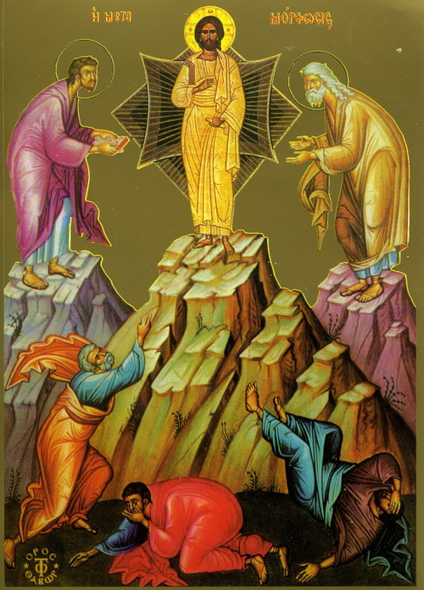
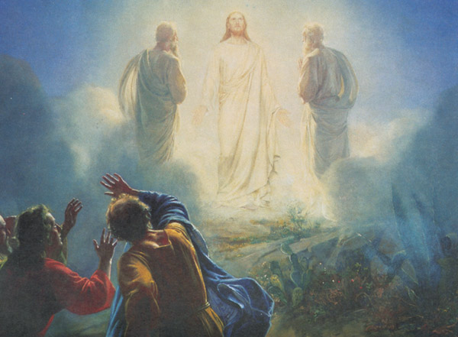
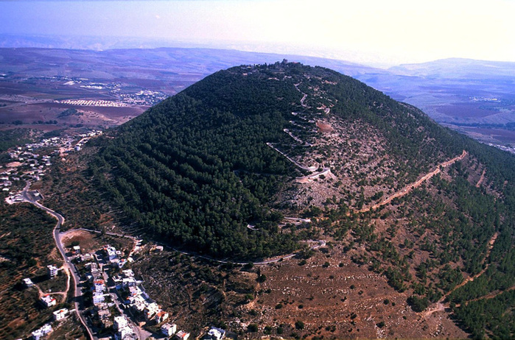
Икона « Преображение Господне».
Преображается на горе Фавор в присутствии трех учеников.
Гора Фавор сегодня.

Slide 14
Заповеди Блаженства:
Учит людей, последовавших за ним.
1. Блаженны нищие духом, ибо их есть Царство Небесное. 2. Блаженны плачущие, ибо они утешатся. 3. Блаженны кроткие, ибо они наследуют землю. 4. Блаженны алчущие и жаждущие правды, ибо они насытятся. 5. Блаженны милостивые, ибо они помилованы будут. 6. Блаженны чистые сердцем, ибо они Бога узрят. 7. Блаженны миротворцы, ибо они будут наречены сынами Божиими. 8. Блаженны изгнанные за правду, ибо их есть Царство Небесное. 9. Блаженны вы, когда будут поносить вас и гнать и всячески неправедно злословить за Меня. Радуйтесь и веселитесь, ибо велика ваша награда на небесах (...).
Нагорная проповедь

Slide 15
Содержание всех заповедей как Ветхого, так и Нового Завета можно изложить в двух заповедях любви, данных Христом:
"Возлюби Господа Бога твоего всем сердцем твоим, и всею душою твоею и всем разумом твоим.
Вторая подобная ей
– возлюби ближнего своего, как самого себя. Иной большей сих заповеди нет." (Мф.12:30-31).
И еще Господь дал нам верное руководство, как поступать:
"Как хотите, чтобы с вами поступали люди, так и вы поступайте с ними, ибо в этом закон и пророки" (Мф.7:12)

Slide 16
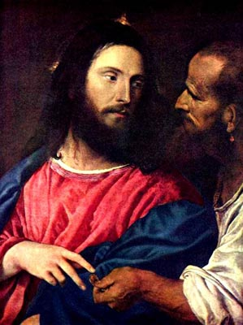
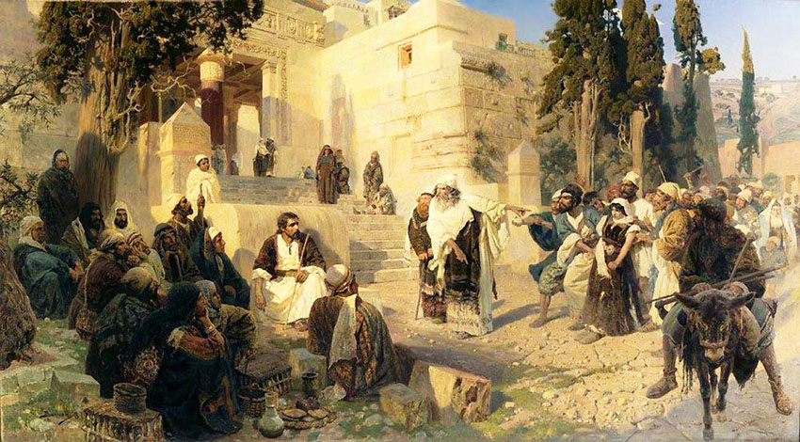
И все время фарисеи и книжники пытаются уловить Христа, чтоб сказал он что-либо против существующих законов и заповедей Моисея, для того, чтоб арестовать и казнить его , - и не могут.
Надо ли платить дань кесарю
(императору-язычнику)?
А что скажет проповедующий любовь и прощение по поводу забивания камнями ?

Slide 17
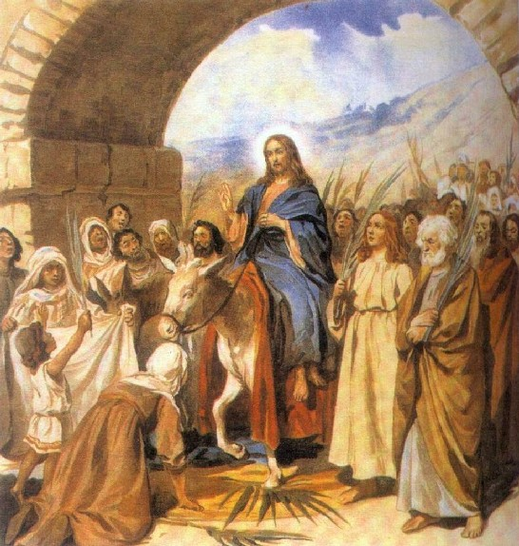
Вход Господень в
Иерусалим

Slide 18
Домашнее задание:
Рассказывать о Десяти Заповедях
Рассказывать о Заповедях Блаженства.
Рассказывать о
Заповедях любви.
Показывать на карте Римскую империю первого века нашей эры.
Показывать римскую провинцию, где происходили события, описанные в Евангелие, называть её.

